Slide 1



Regional Integration Accelerators Project
Bölgesel Entegrasyon Hızlandırıcıları Projesi
İltica ve Göç Araştırmaları Merkezi

Slide 2


Fon Sağlayıcı: Avrupa Birliği İstidam ve Sosyal Yenilik Programı EaSI
Proje’nin yürütüldüğü ülkeler:
Almanya, Danimarka, Türkiye, İtalya
Başlama Tarihi: 1 Ocak 2018
Süre: 30 ay

Slide 3








PROJE ORTAKLARIMIZ
Almanya
Danimarka
İtalya
Türkiye

Slide 4

Projenin Amacı
Bölgesel düzeyde iş piyasasının ve işverenin somut işgücü ihtiyacını dikkate alarak mültecilerin ve/veya sığınmacıların işgücü piyasasına katılma sürecini hızlandıran ve kalifiye işlerde istihdamlarının sürdürülebilirliğini sağlayan, başka sektörlere de uygulanabilir bir model geliştirmek ve test etmektir.

Slide 5
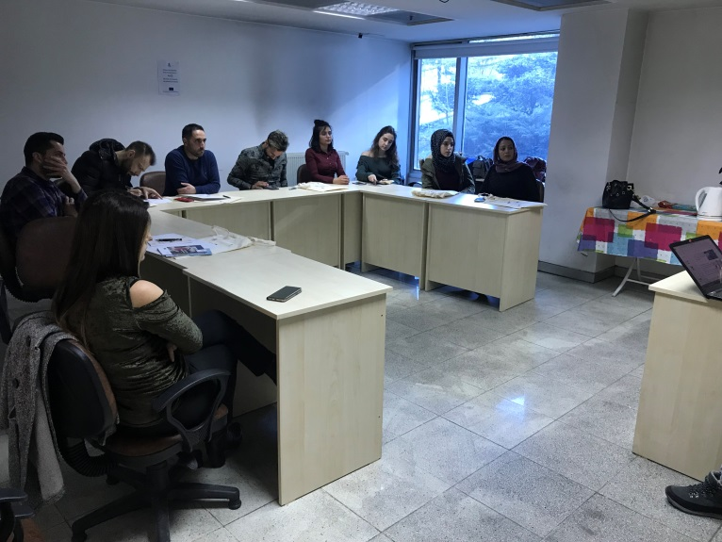
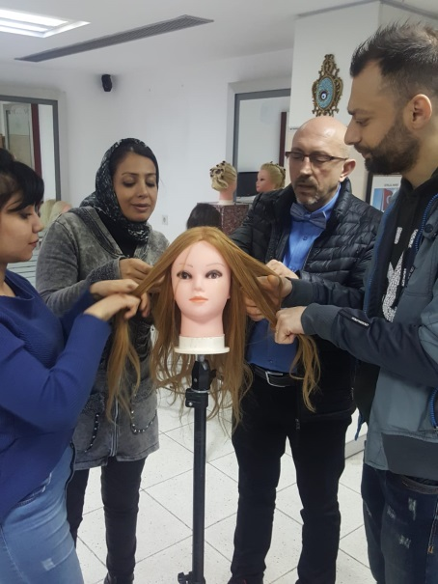
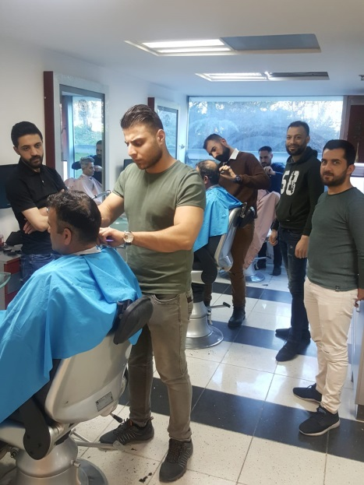
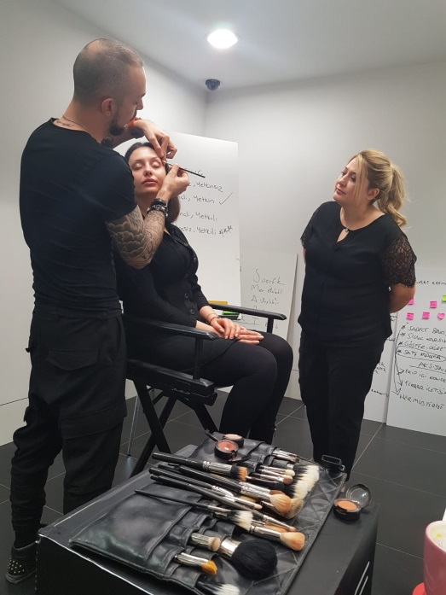
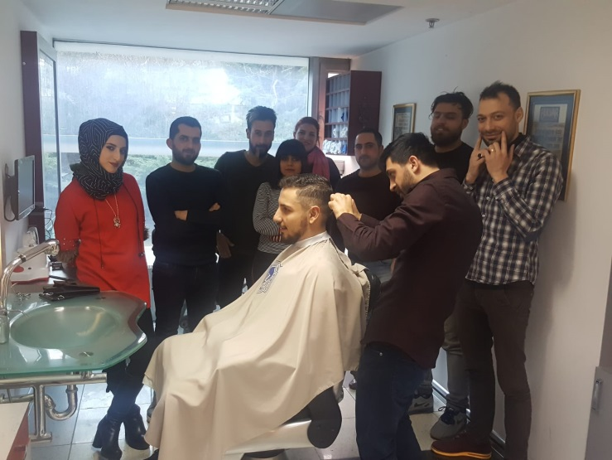
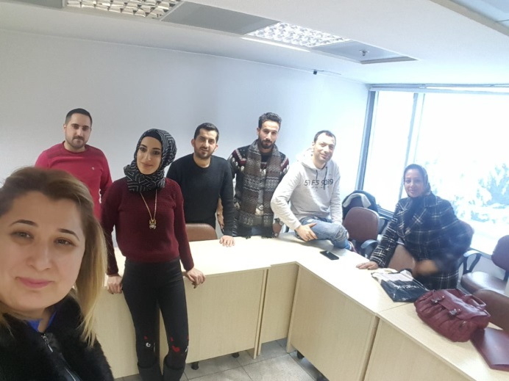

Slide 6
Sektör/İşveren Seçimi
Katılımcı Seçimi
İşbaşı Eğitimi
Türkçe Desteği
Mentorler
Hız Yöneticisi

Slide 7
Ülke | Ortaklar | İşe Entegrasyon Sayıları
 |  | Erkek | Kadın | Toplam
Almanya | KIZ | 34 | 20 | 54
Danimarka | Esbjerg Belediyesi | 17 | 26 | 43
İtalya | Alisei Coop | 9 | 23 | 32
 | Cidis Onlus | 26 | 6 | 32
Türkiye | Habitat | 26 | 6 | 32
 | İGAM | 26 | 6 | 32
Toplam |  | 138 | 87 | 225

Slide 8

Projemizin ilk bölümünde Parisli Cemil Kuaför ile işbirliği yaparak bir yıl içinde 13 erkek 4 kadın toplam 17 katılımcılarımıza kadın ve erkek kuaförlüğü eğitimi verdik.

Slide 9
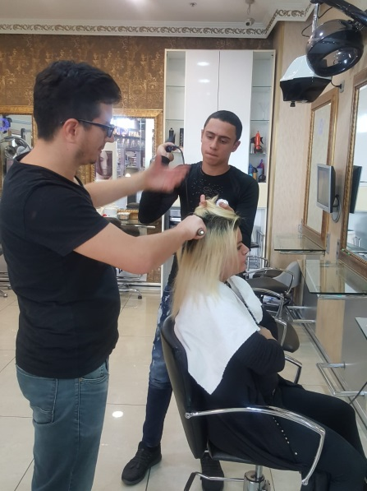
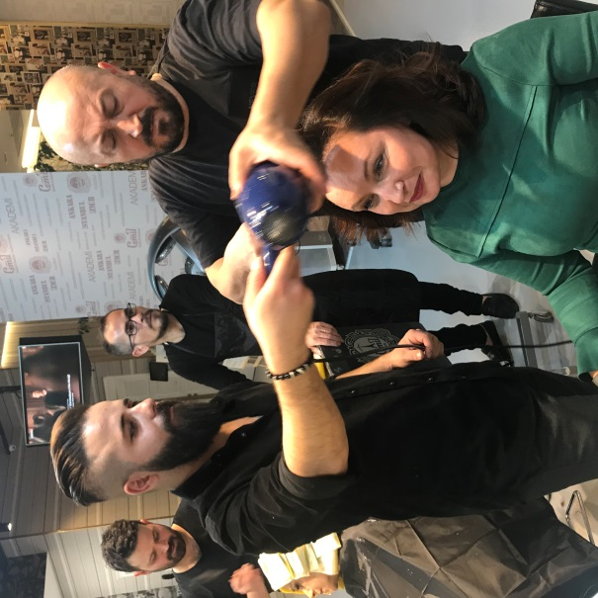
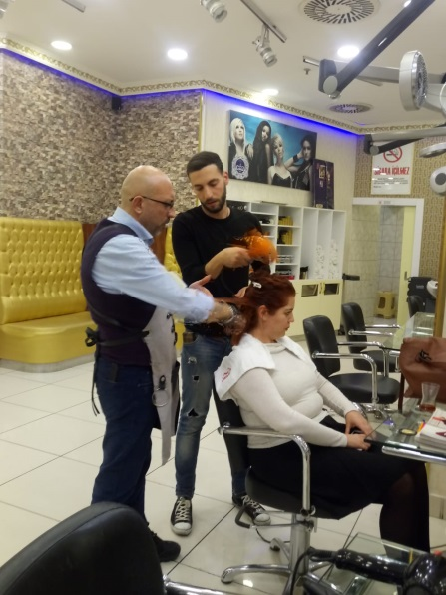
Sekiz kişiden oluşan ilk grubumuzdan çalışma izinleri çıkan üç kursiyerimiz

Slide 10
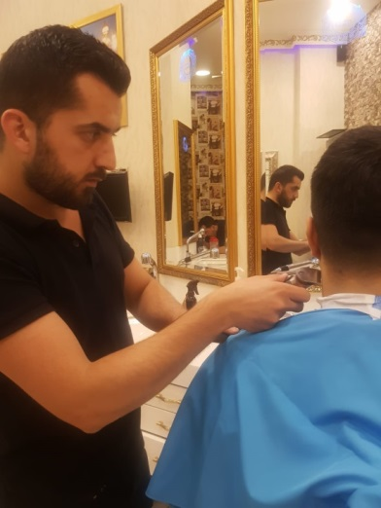
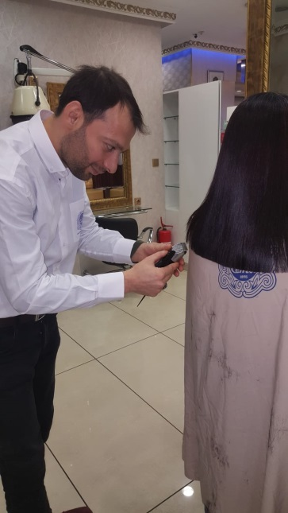
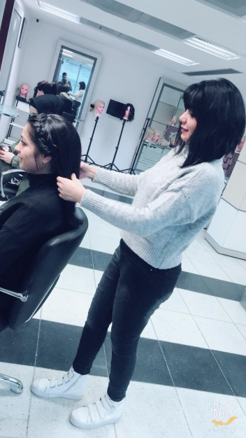
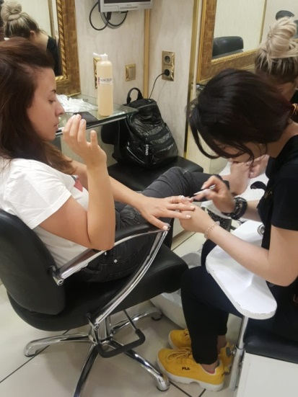
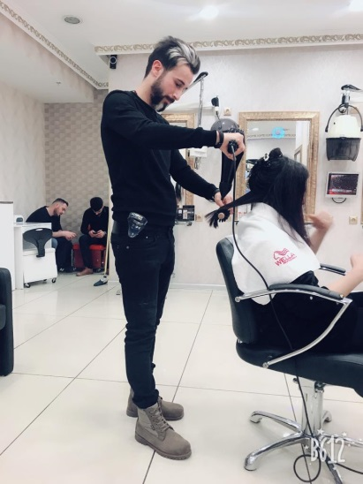
Dokuz kişiden oluşan ikinci grubumuzdan çalışma izinleri çıkan beş kursiyerimiz Parisli Cemil Kuaför şubelerinde çalışmaya başladı.

Slide 11

İşbaşı Eğitim Programı
Kısa dönem kaza ve sağlık sigortası
Yevmiye
% 50 istihdam garantisi

Slide 12
Karşılaşılan Zorluklar
İŞKUR’un katılımcı kotaları,
Çalışma Bakanlığı’nın yabancı çalıştırma kotaları,
Çalışma izinlerinin çıkmaması,
Firmaların küçülmeye gitmesi,
Asgari ücretin yükselmesi
Çalışma izni harçları

Slide 13
Çalışma İzni Sayıları
Statü | Kişi Sayısı | Başvuru | Çal. İzni
Geçici Koruma Suriye | 6 | 5 | 5
Kısa Dönem İkamet Suriye | 1 | 1 | 1
Uluslararası Koruma Irak | 5 | 4 | 2
Kısa Dönem İkamet Irak | 4 | 2 | 0
Uluslararası Koruma Afganistan | 1 | 1 | 0

Slide 14
Projedeki hedeflerimize ulaşabilmek için proje sonuna kadar 24 kişinin daha istihdamını sağlamamız gerekiyor.
 | KATILIMCI SAYISI |  | İSTİHDAM SAYISI
 | ERKEK | KADIN | ERKEK | KADIN
1. GRUP | 8 | 0 | 3 | 0
2. GRUP | 5 | 4 | 3 | 2
GERÇEKLEŞEN | 13 | 4 | 6 | 2
HEDEFLENEN | 29 | 7 | 26 | 6
KALAN |  |  | 20 | 4

Slide 15
Regional Integration Accelerators Project
Bölgesel Entegrasyon Hızlandırıcıları Projesi
İltica ve Göç Araştırmaları Merkezi

